Slide 1


TRÖÔØNG THCS ĐA PHƯỚC
Chaøo möøng quí Thaày Coâ
ñeán döï giôø thaêm lôùp

Slide 2




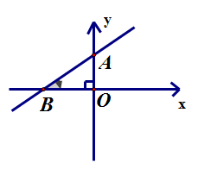
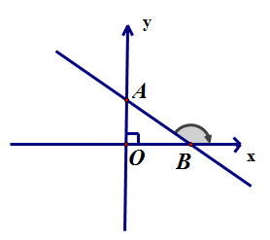
NHẮC LẠI MỘT SỐ KiẾN THỨC
y = ax + b ( a 0)
Là một đường thẳng

Slide 3

Ngày 19-11-2020
Tiết :
GIẢI BÀI TOÁN THỰC TẾ LIÊN QUAN ĐẾN HÀM SỐ BẬC NHẤT

Slide 4
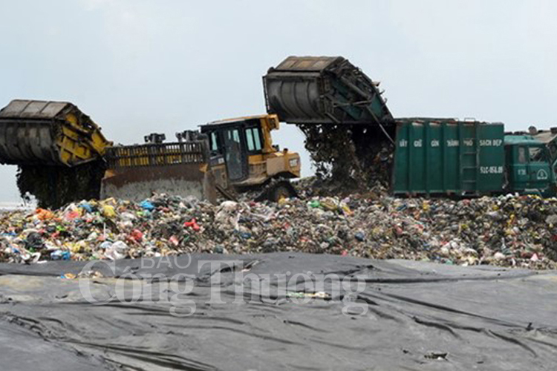
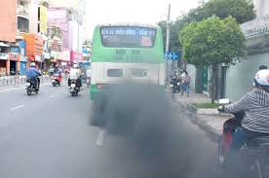

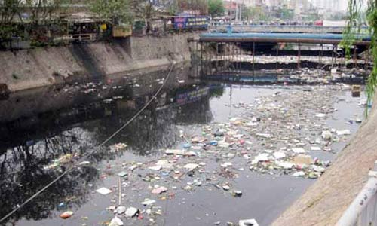
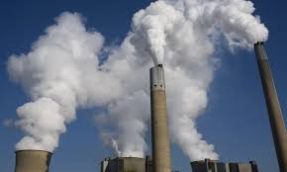


Slide 5


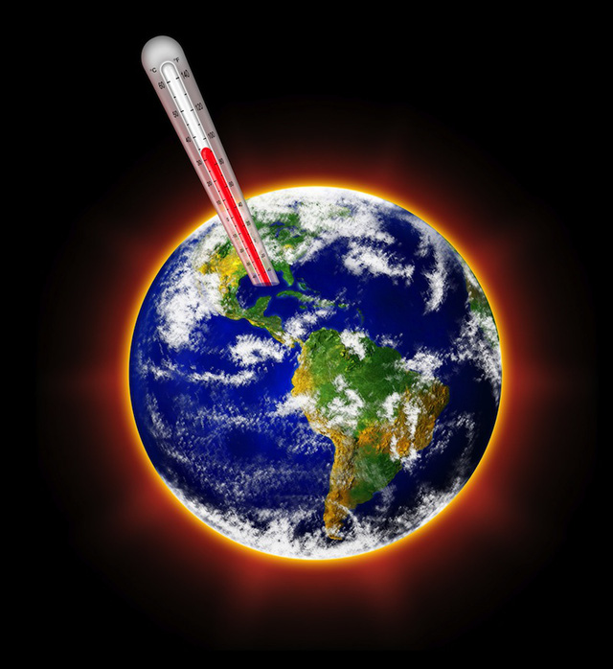
Bài 1:Do các hoạt động công nghiệp thiếu kiểm soát của con người làm cho nhiệt độ Trái Đất tăng dần một cách rất đáng lo ngại. Các nhà khoa học đưa ra công thức dự báo nhiệt độ trung bình trên bề mặt Trái Đất như sau . Trong đó: T là nhiệt độ trung bình mỗi năm (°C), t là số năm kể từ 1950.
Hãy tính nhiệt độ trên trái đất vào các năm 1950 và 2020

Slide 6
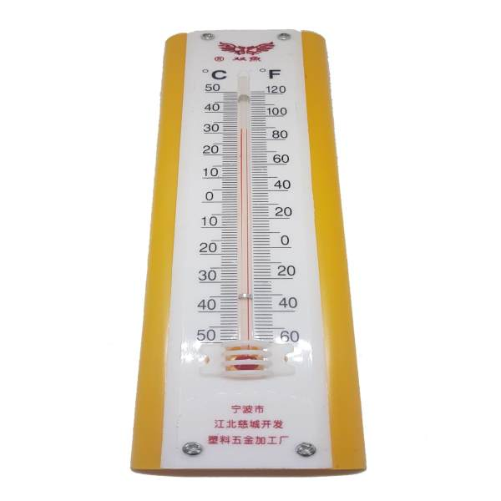
Bài 2Mối quan hệ giữa thang nhiệt độ F (Fahrenheit) và thang nhiệt độ C (Celsius) được cho bởi công thức
trongđó là nhiệt độ tính theo độ C và
là nhiệt độ tính theo độ F. Ví dụ
tương ứng
a)Hãy dùng nhiệt kế đo xem nhiệt độ nước
ở cốc là bao nhiêu?Và nó tương đương với
bao nhiêu độ F?( làm tròn đến độ)
b)Thời tiết của thành phố Berlin của Đức
hiện đang là 30 độ F.Hỏi nó bằng bao
nhiêu độ C? ( làm tròn đến độ)
c)Hãy viết công thức tổng quát từ độ C sang độ F? ( BTVN)

Slide 7
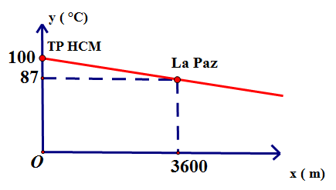
Bài 3: Nhiệt độ sôi của nước không phải lúc nào cũng là 100ºC mà phụ thuộc vào độ cao của nơi đó so với mực nước biển. Chẳng hạn Thành phố Hồ Chí Minh có độ cao xem như ngang mực nước biển thì nước có nhiệt độ sôi là 100ºC. Nhưng ở thủ đô La Paz của Bolivia, Nam Mỹ có độ cao 3600 m so với mực nước biển thì nhiệt độ sôi của nước là 87ºC. Ở độ cao trong khoảng vài km, người ta thấy mối liên hệ giữa hai đại lượng này là một hàm số bậc nhất y=ax+b có đồ thị như sau:
x : là đại lượng biểu thị cho độ cao so với mực nước biển
y: là đại lượng biểu thị cho nhiệt độ sôi của nước
a) Xác định các hệ số a và b ?

Slide 8
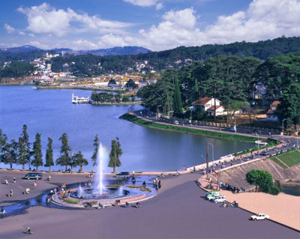

b) Thành phố Đà Lạt có nhiệt độ
sôi của nước là 95 độ C.
Hỏi chiều cao của Thành phố Đà
Lạt so với mực nước biển là bao
nhiêu ?(làm tròn đến mét)(BTVN)
c) Đỉnh Langbiang có độ cao
2167m so với mực nước biển.
Hỏi nhiệt độ sôi của nước ở vị trí
này là bao nhiêu? ( làm tròn đến
số thập phân thứ nhất) ( BTVN)

Slide 9
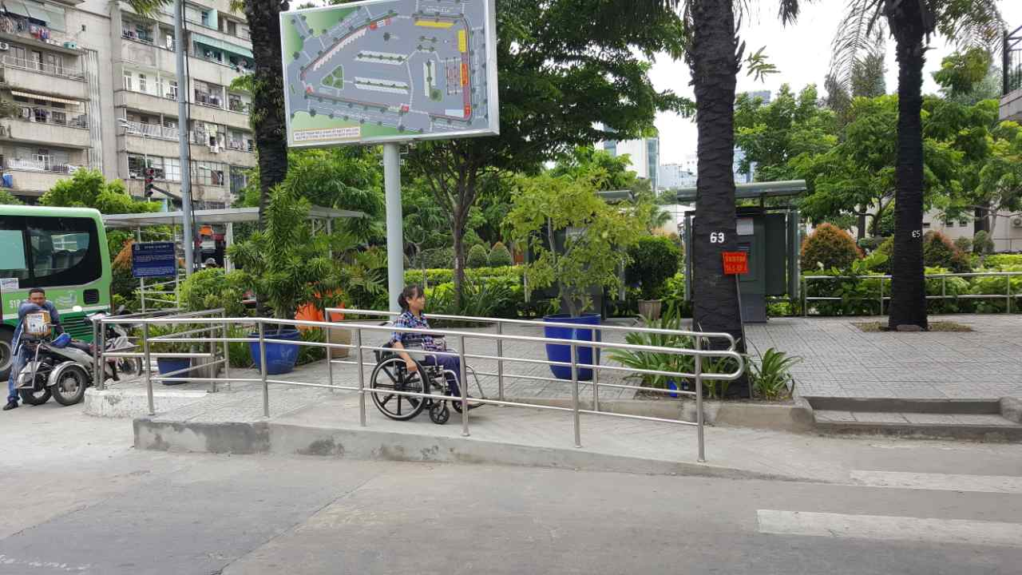
CÔNG TRÌNH CÔNG CỘNG DÀNH CHO NGƯỜI KHUYẾT TẬT

Slide 10
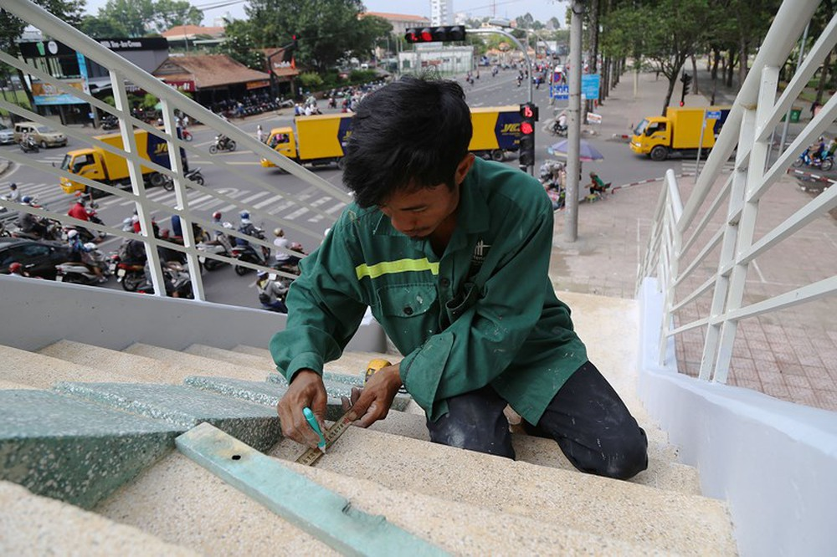
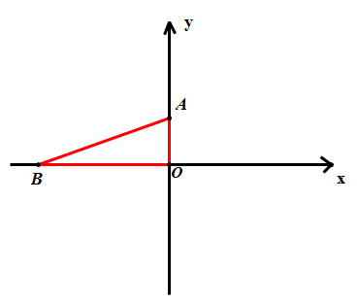
CẦU THANG DÀNH CHO NGƯỜI KHUYẾT TẬT DÙNG XE LĂN PHẢI CÓ HỆ SỐ GÓC KHÔNG QUÁ
A
Chiều cao cầu thang
Dốc cầu thang
B
Đáy cầu thang
O
Cầu đi bộ trong công viên Gia Định

Slide 11
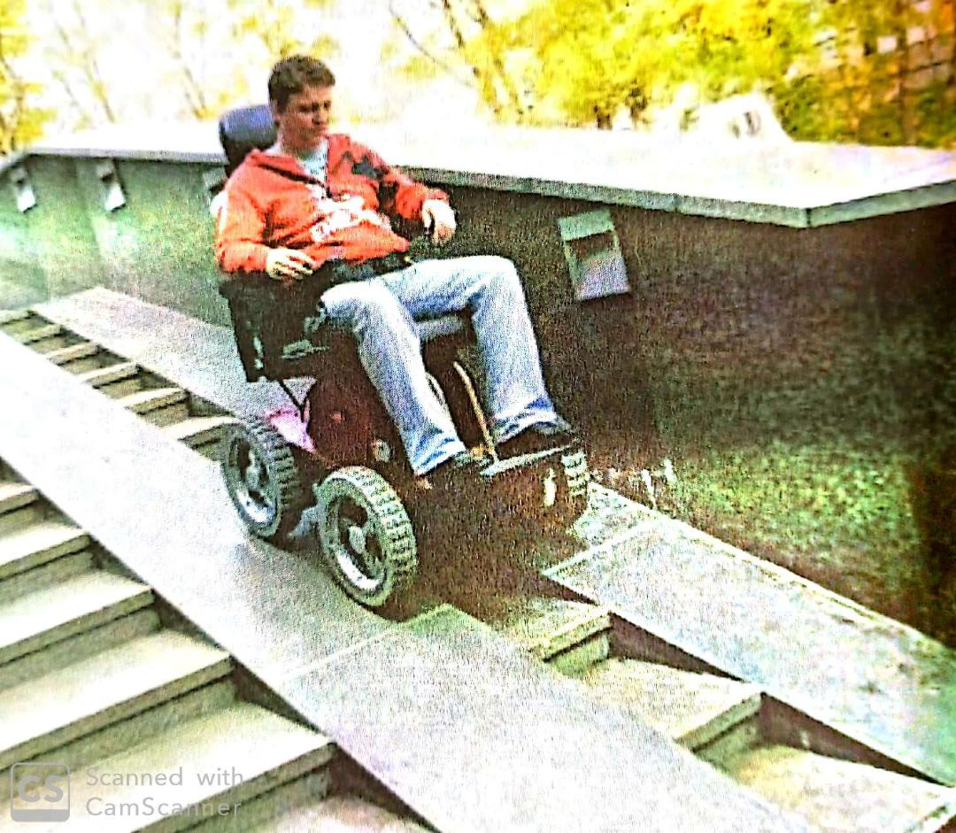
THẢO LUẬN NHÓM
Bài 4: Hiện nay Bộ xây dựng quy định khi xây cầu thang cho người khuyết tật dùng xe lăn phải có:
hệ số góc không quá
Để phù hợp với tiêu chuẩn
trên thì chiều cao của cầu
thang tối đa là bao nhiêu
khi biết đáy cầu thang có
độ dài là 6m?

Slide 12
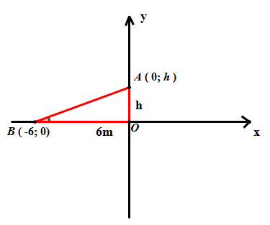
Gọi h là chiều cao của cầu thang. Xét hệ tọa độ Oxy như hình vẽ thì ta có
OB= 6m ; OA = h (m)
Hệ số góc của cầu thang là:
a>0 ta có:
Theo tiêu chuẩn thì
nên:
Vậy chiều cao tối đa của cầu thang là mét.

Slide 13
Bài 5
Nếu bây giờ trường mình cần làm một cái dốc cho người dùng xe lăn có thể đi vào hội trường này thì chiều dài con dốc này là bao nhiêu mới đúng với tiêu chuẩn hệ số góc không quá , biết độ rộng của dốc không nhỏ hơn 0,9 m và chiều cao của hành lang là 0,3m?
Các bạn hãy làm mô hình cái dốc bìa carton và báo cáo quá trình làm theo nhóm .Các nhóm nộp lại cho cô vào thứ 2 tuần sau.( lưu ý bắt cặp 2 nhóm để làm)

Slide 14


KÍNH CHÚC QUÝ THẦY CÔ SỨC KHOẺ
CHÚC CÁC EM HỌC GIỎI

